Slide 1

블록체인을 활용한 기부 문화 활성화
1971337 이 정엽

Slide 2

블록체인이란?
블록체인은 네트워크 내의 참여자가 공동으로 정보 및 가치의 이동을
기록․검증․보관․실행함으로써 중개자 없이도 신뢰 확보 기반 기술
일정 주기로 데이터가 담긴 블록을 생성한 후 이전 블록들에 체인처럼
연결하는 구조로 이루어져 블록체인이라고 부름

Slide 3
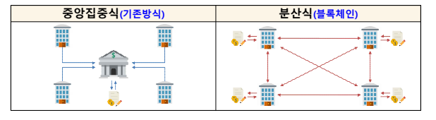
블록체인 기술은 데이터를 중앙집중식으로 관리하던 기존 구조를 탈중앙식‧분산식으로
바꾸면서 업무 효율화 및 사회혁신 지향
탈중앙식‧분산식은 모든 참여자가 거래내역이 기록된 원장 전체를
각각 보관하고, 새로운 거래를 반영․갱신하는 작업을 공동 수행
데이터 관리기관 운영비용을 절감하고, 해킹에 보다 안전하며,
일부 오류가 발생해도 전체 기능은 동작하는 장애 내성이 장점

Slide 4
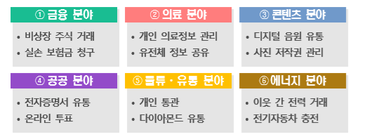
블록체인 기술은 거래비용 감소와 데이터 위변조 방지가 장점이며, 다양한 산업과 결합하여 효율성을 높이고 새로운 경제적 가치 창출 가능

Slide 5
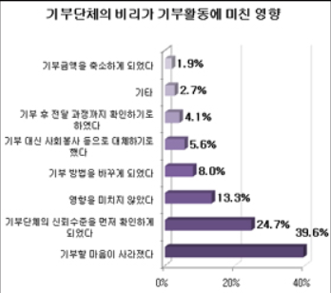
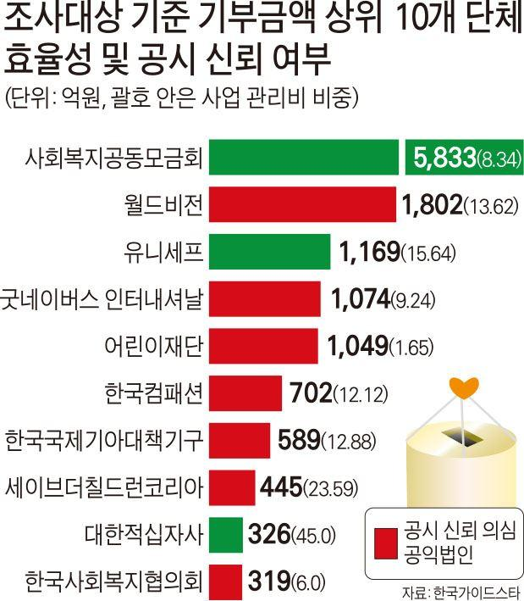
우리나라의 기부금 문화의 문제점
기부금의 활용처를 알 수 없음
기부단체에 대한 부정적 시각
기부자들이 기부한 돈이 어떻게 되는지
정확히 알 수 없어 기부를 꺼림
기부금 횡령 같은 일 때문에
기부단체에 대한 부정적인 인식이 많음

Slide 6
기부에 블록체인 기술이 적용되면 좋은 점
참여자간 활동내역 공유
부정행위 사전 차단
블록체인의 특징인 분산식 거래내역 관리를
통해 기부자, 기부단체, 수혜자 모두가 기부금이
어떻게 사용되고 있는지를 실시간으로 확인 가능
블록체인의 특징인 위변조 방지를 통해
기부단체나 부정 수혜자가 중간에서
기부금을 사용하는 것을 방지
자신이 기부한 금액이 어떻게 사용되는지를 추적 관리
기부금이 부정하게 사용되는
것을 사전에 방지

Slide 7
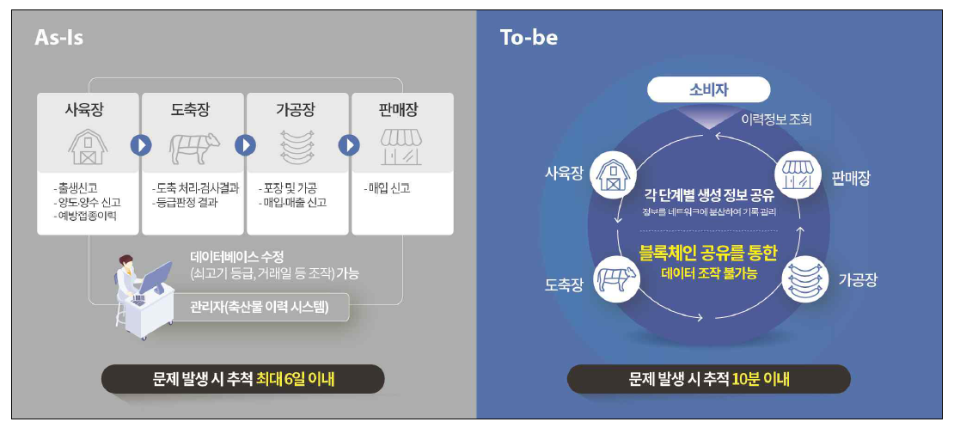
[참고] 블록체인을 활용한 유사사례 – 소고기 이력관리(농식품부)
사육부터 도축‧판매에 이르기까지 전 단계의 정보를 블록체인으로
공유하여 문제발생 시 추적기간을 최대 6일에서 10분 이내로 단축

Slide 8

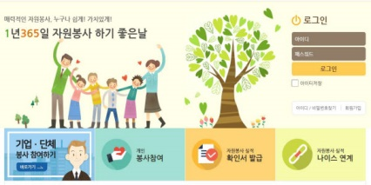
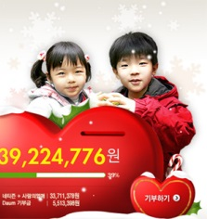

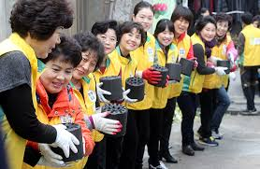

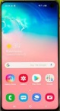
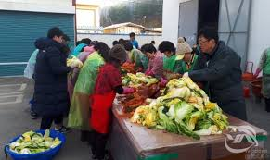
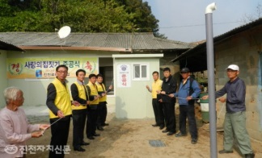
적용 방법
1
모든 기부 단체들은 관련 기관에 등록하고 활동 할 수 있게 함.
장애인 지원
활용처 조회
부인 방지
결과 확인
분산 관리
고아원 지원
기부자
암호화
연탄봉사
기부금
투명성 향상
기부금
3
기부자가 개인정보를 입력하면 기금이 어디에 쓰였는지 알 수 있게 함.
2
관련 기관은 블록체인 기술을 적용해 사이트를 만듦.
김장/식사 지원
사랑의 집짓기

Slide 9
기대효과
건전한 기부 문화 확산
기부금 모금, 관리, 활용을 효율적으로 관리
기부금의 투명한 관리
부정행위를 사전 차단함으로써 안전한 기부금 관리 가능
소액기부 활성화에 기여
기부금 관리에 대한 신뢰성 확보, 기부에 대한 관심 증가
기부금 모금, 관리, 활용을 효율적으로 관리
건전한 기부 문화 확산
부정행위를 사전 차단함으로써 안전한 기부금 관리 가능
기부금의 투명한 관리
기부금 관리에 대한 신뢰성 확보, 기부에 대한 관심 증가
소액기부 활성화에 기여
1
2
3

Slide 10
감사합니다.

